Slide 1
Тема 2.1. Физические лица как субъекты административного права.

Slide 2
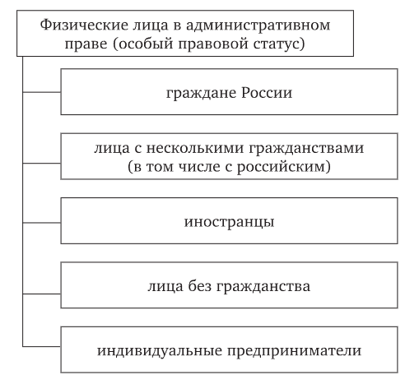

Slide 3
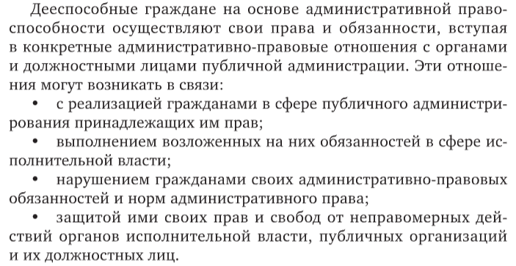

Slide 4
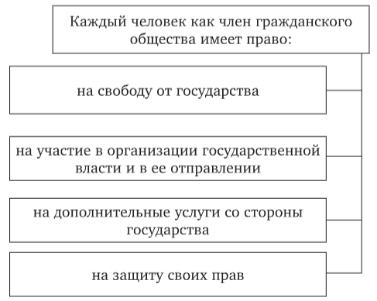

Slide 5
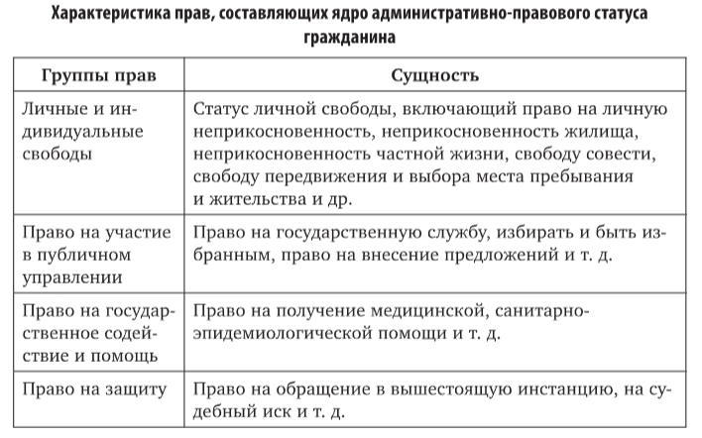

Slide 6
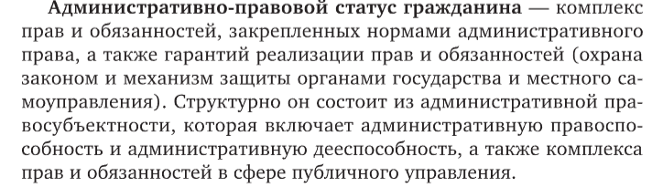

Slide 7
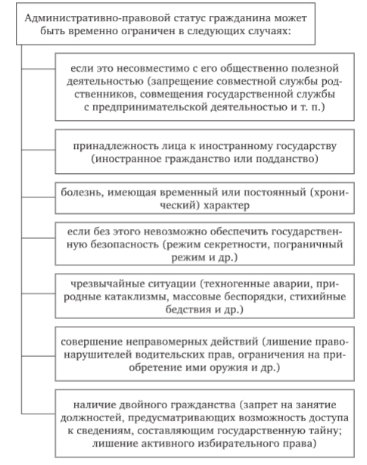

Slide 8
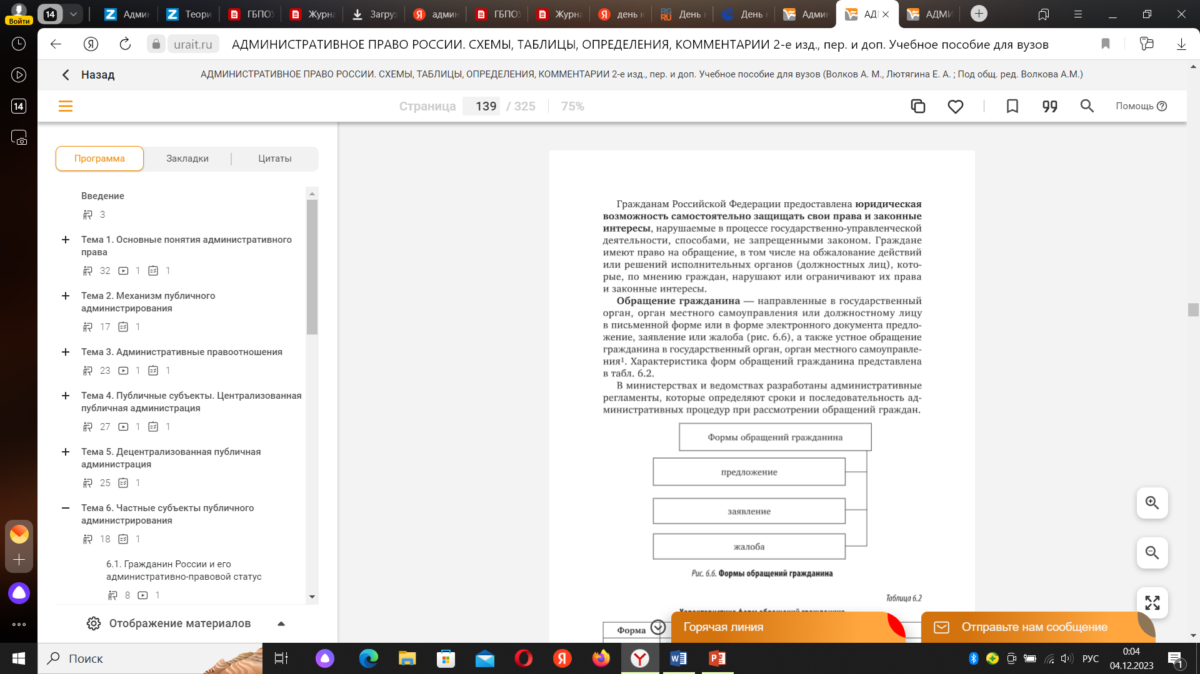

Slide 9
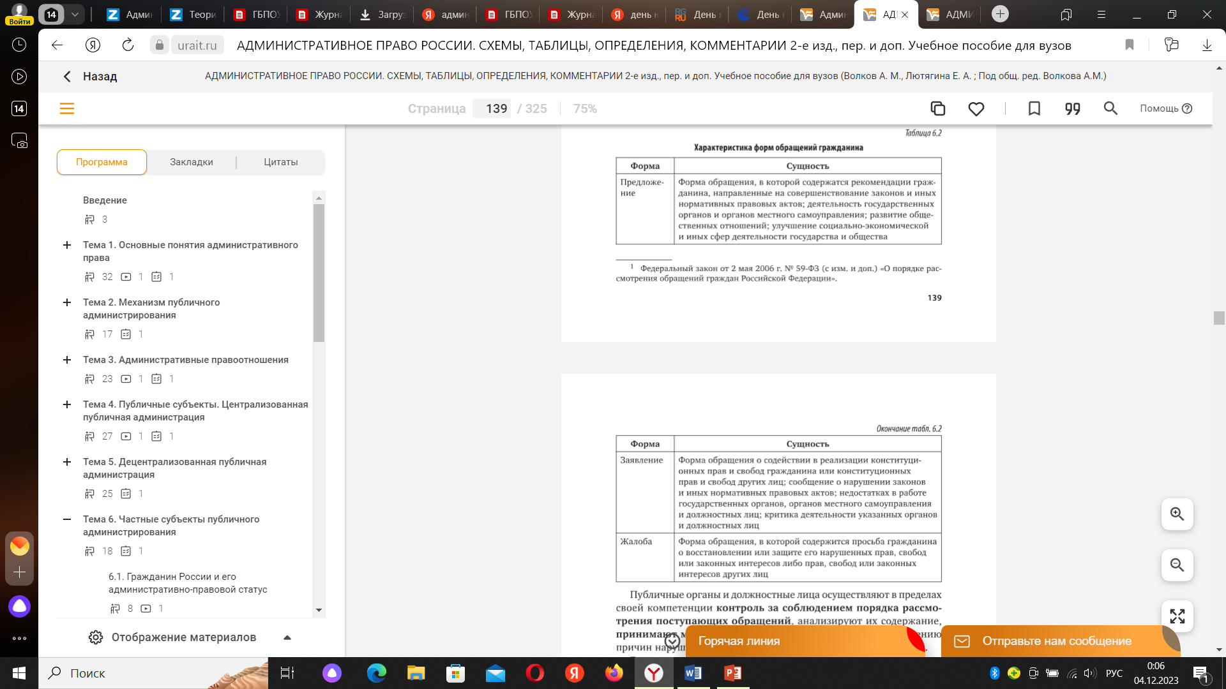

Slide 10
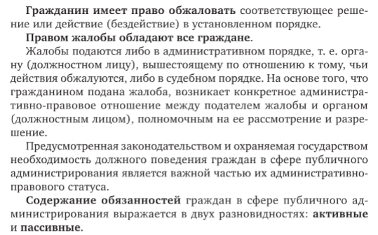

Slide 11
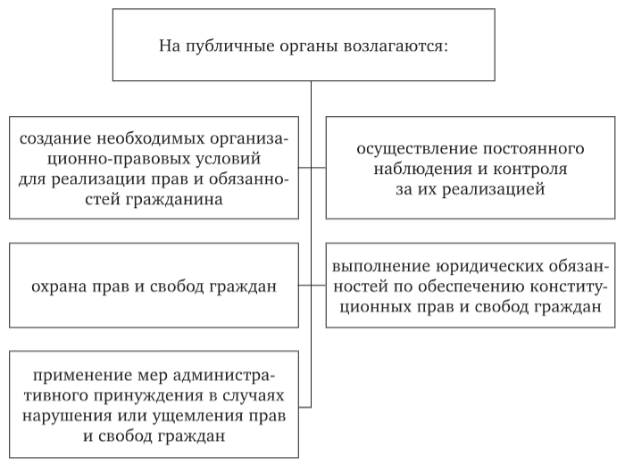

Slide 12
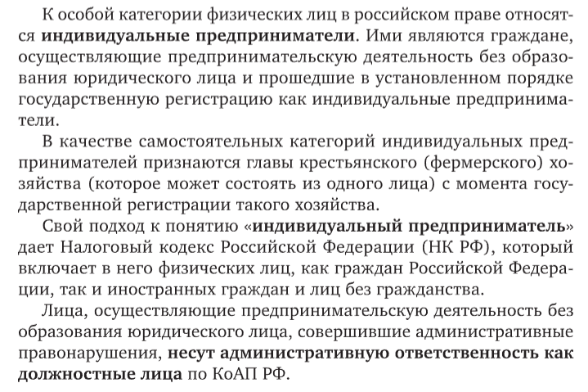

Slide 13
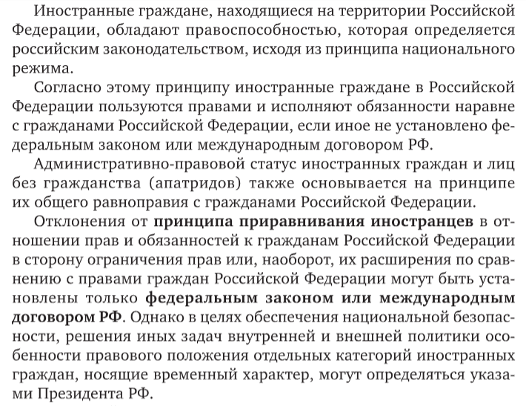

Slide 14
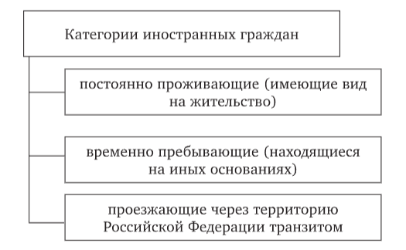

Slide 15
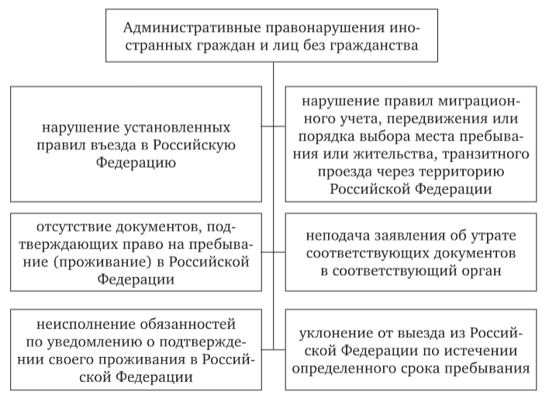

Slide 16
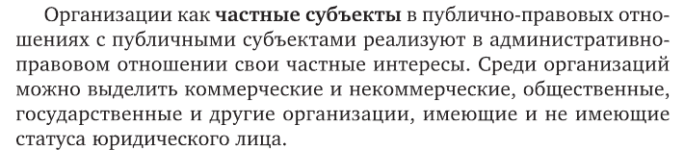
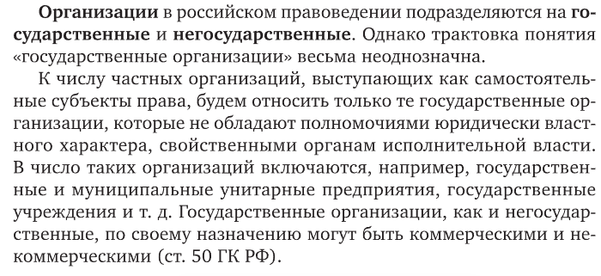

Slide 17
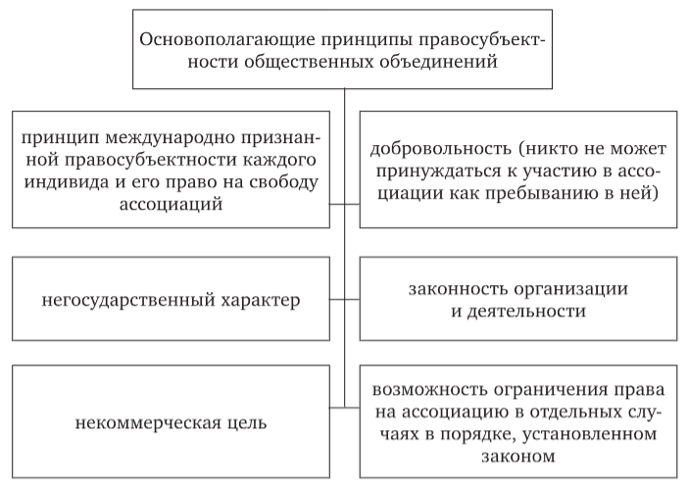

Slide 18
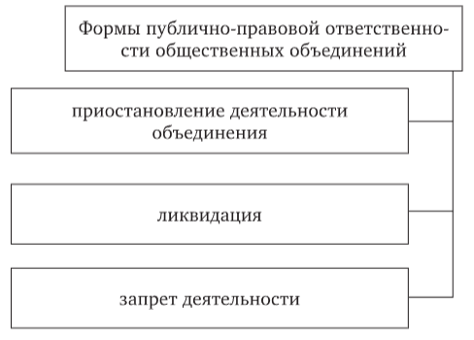

Slide 19
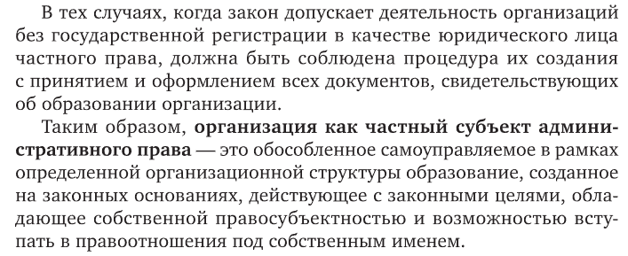

Slide 20
Субъекты, которые в публичных правоотношениях не обладают официальными властными полномочиями, руководствуются партикулярными либо корпоративными интересами и в установленных законом случаях подчиняются публичной воле, выражаемой в правовых актах органов публичной власти, выступают в качестве:
Выберите один правильный ответ
публичных лиц
коллективных лиц
частных лиц
корпоративных лиц
должностных лиц

Slide 21
Основные черты административной правоспособности граждан:
Выберите все правильные ответы (один или несколько)
содержание состоит в регулировании отношений частных субъектов с публичными
регулируется нормами административного права
для разных лиц она одинакова по объему
возникает с 16 лет
возникает с момента рождения

Slide 22
Административная … — это способность лица своими действиями осуществлять, приобретать права и исполнять обязанности административно-правового характера.

Slide 23
Административная деликтоспособность наступает:
Выберите один правильный ответ
с 16 лет
с 21 года
с 14 лет
с 18 лет

Slide 24
Гражданин Российской Федерации может самостоятельно осуществлять в полном объеме свои права и обязанности:
Выберите один правильный ответ
с 18 лет
с 14 лет
с 21 года
с 16 лет

Slide 25
Лица, осуществляющие предпринимательскую деятельность без образования юридического лица, совершившие административные правонарушения, несут административную ответственность как ______________ лица по КоАП РФ.

Slide 26
Гражданин РФ, имеющий также иное гражданство, рассматривается российским государством:
Выберите один правильный ответ
как лицо с ограниченным статусом
как гражданин РФ
как лицо, не имеющее избирательных прав
как иностранный гражданин

Slide 27
Ограничение или расширение прав и обязанностей иностранцев по сравнению с правами и обязанностями граждан РФ могут быть установлены:
Выберите все правильные ответы (один или несколько)
международным договором РФ
Конституцией РФ
указом Президента РФ
законом субъекта РФ
федеральным законом

Slide 28
Основой административно-правового статуса иностранных граждан и лиц без гражданства являются:
Выберите все правильные ответы (один или несколько)
нормативные правовые акты Правительства РФ
закон субъекта РФ
указ Президента РФ
Федеральный закон «О правовом положении иностранных граждан в Российской Федерации»
Конституция РФ
международный договор РФ

Slide 29
В соответствии с КоАП РФ иностранные граждане, лица без гражданства и иностранные юридические лица, совершившие на территории РФ административные правонарушения, подлежат административной ответственности:
Выберите один правильный ответ
на особых условиях
на общих основаниях
на общих основаниях с некоторыми особенностями
лица без гражданства — на общих основаниях, а иностранные граждане и иностранные юридические лица административной ответственности не подлежат

Slide 30
… — это добровольное, самоуправляемое, некоммерческое формирование, созданное по инициативе граждан, объединившихся на основе общности интересов для реализации общих целей, указанных в уставе объединения.

Slide 31
Иностранные организации действуют на территории России через свои структурные подразделения:
Выберите все правильные ответы (один или несколько)
отделения
представительства
миссии
офисы
филиалы
посольства

Slide 32
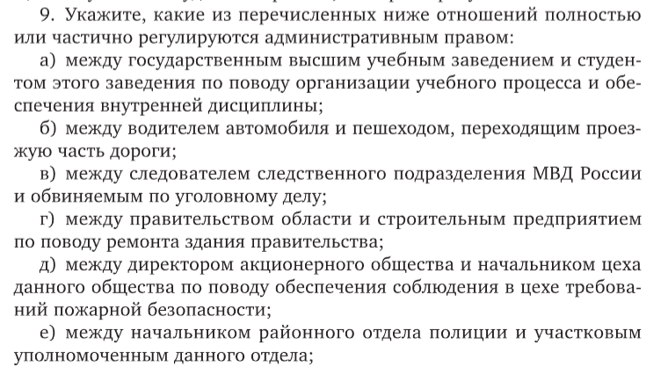

Slide 33
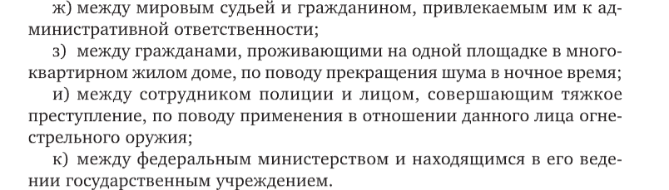

Slide 34


Slide 35
